Slide 1

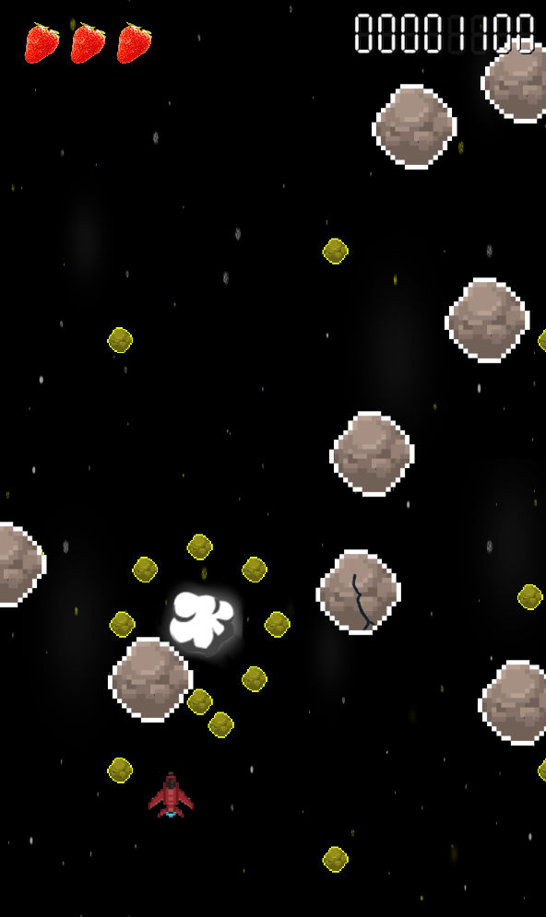
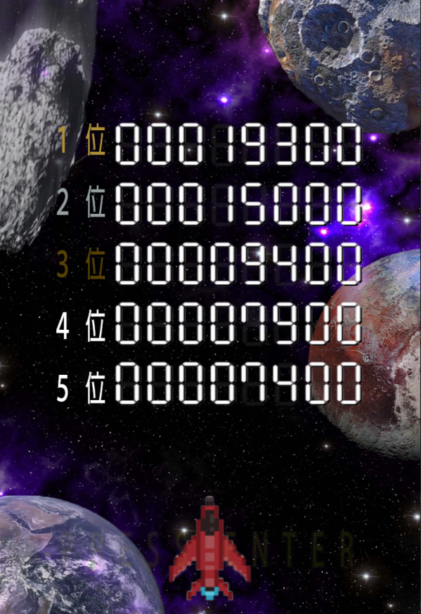
メテオフォール
制作：若山言稀
C++三か月の成果はこれだ！
無限に迫りくる隕石や破片！！
壊し続けて
スコアを稼げ！
ライバルと
競い合い、高め合う ランキング制度！
目指せナンバー１！

